Slide 1

Calcolo del volume della chioma di un ulivo mediante approcci basati su AI

Slide 2
topics
Acquisizione Dataset
Clusterizzazione
Calcolo volume
Segmentazione tronco-chioma
Downsampling

Slide 3
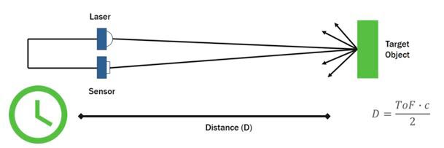
ACQUISIZIONE DATASET MEDIANTE TECNOLOGIA LIDAR
Scopo:
Ottenere mappatura 3D dell’ambiente (nuvola di punti)
Funzionamento:
Misurazione della distanza da un oggetto illuminandolo con una luce laser ed ottenendo informazioni tridimensionali ad alta risoluzione
Calcolo della distanza moltiplicando il ‘tempo di volo’ per la velocità della luce e dividendo per 2
Individuazione delle coordinate X Y Z di ogni punto

Slide 4
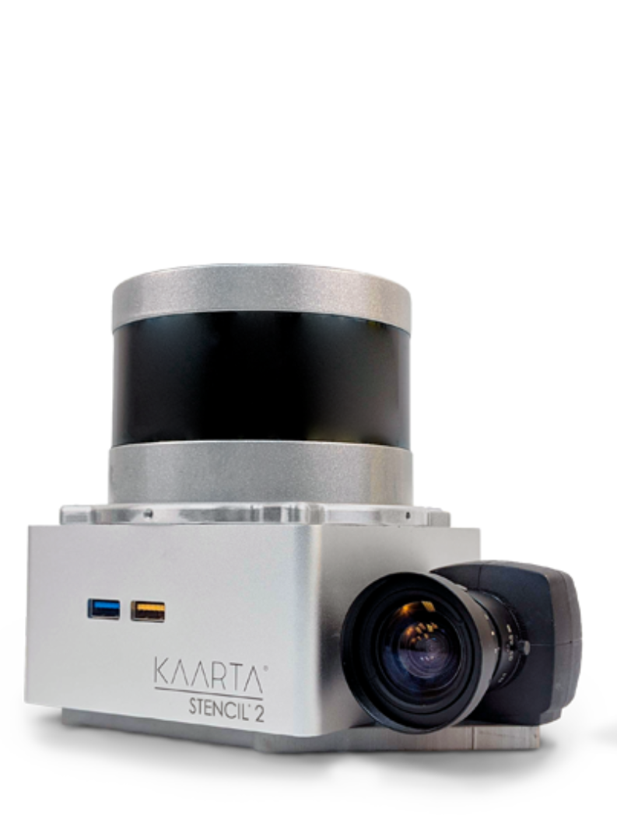
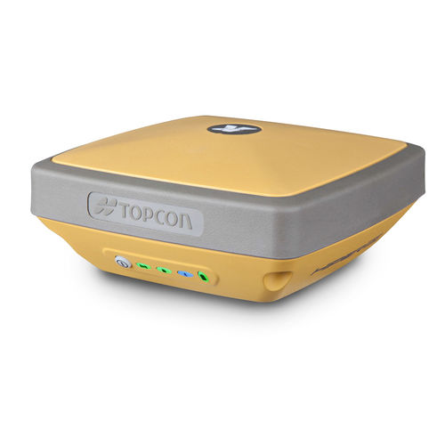
strumentazione utilizzata
Kaarta Stencil 2 (Mappatura)
Specifiche:
Range di acquisizione di max 100mt
Accuracy di ± 30mm.
HiPer GNSS Topocon (Georeferenziazione)
Specifiche:
226 canali in grado di tracciare fino a 112 satelliti
Precision Static: H: 3.0 mm + 0.1 ppm V: 3.5 mm + 0.4 ppm

Slide 5
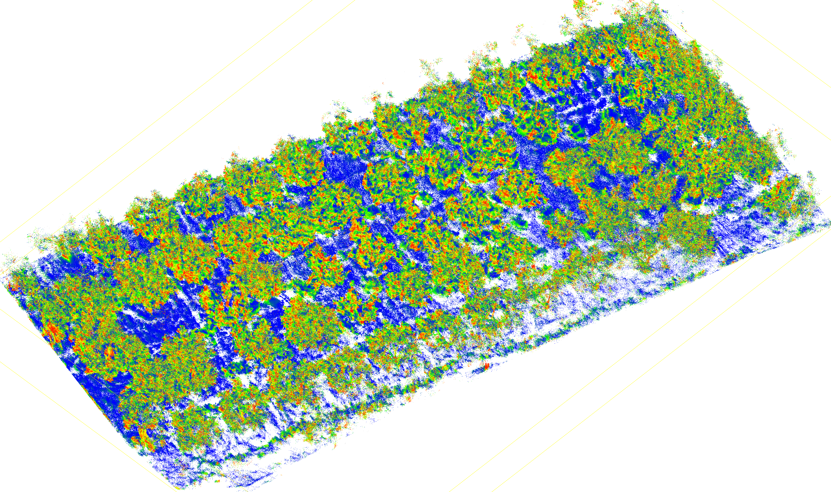
Risultato acquisizione lidar
N° punti ottenuti: 25,984,317
Normalizzazione altezza dei punti (asse Z) ponendo a 0 il livello del terreno
2 Dataset di partenza: Pre e Post potatura (formato LAS)
Ogni operazione illustrata verrà eseguita per entrambi i dataset
Software utilizzato: Cloud Compare

Slide 6
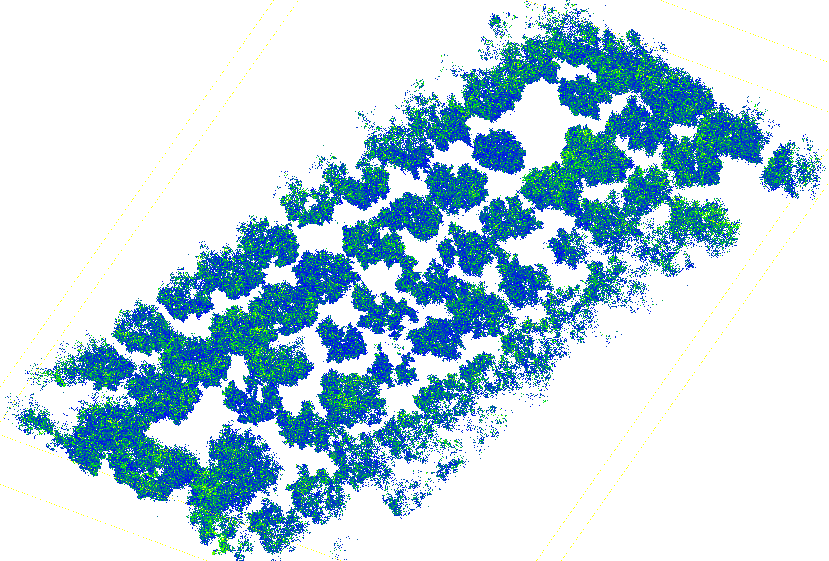
Pulizia DATASET
Eliminazione dei primi 55cm a partire dal livello Z=0 a causa di erba e terreno
Pulizia generale del dataset
N° punti iniziali: 25,984,317
N° punti finali: 19,322,441
Software utilizzato: Cloud Compare

Slide 7
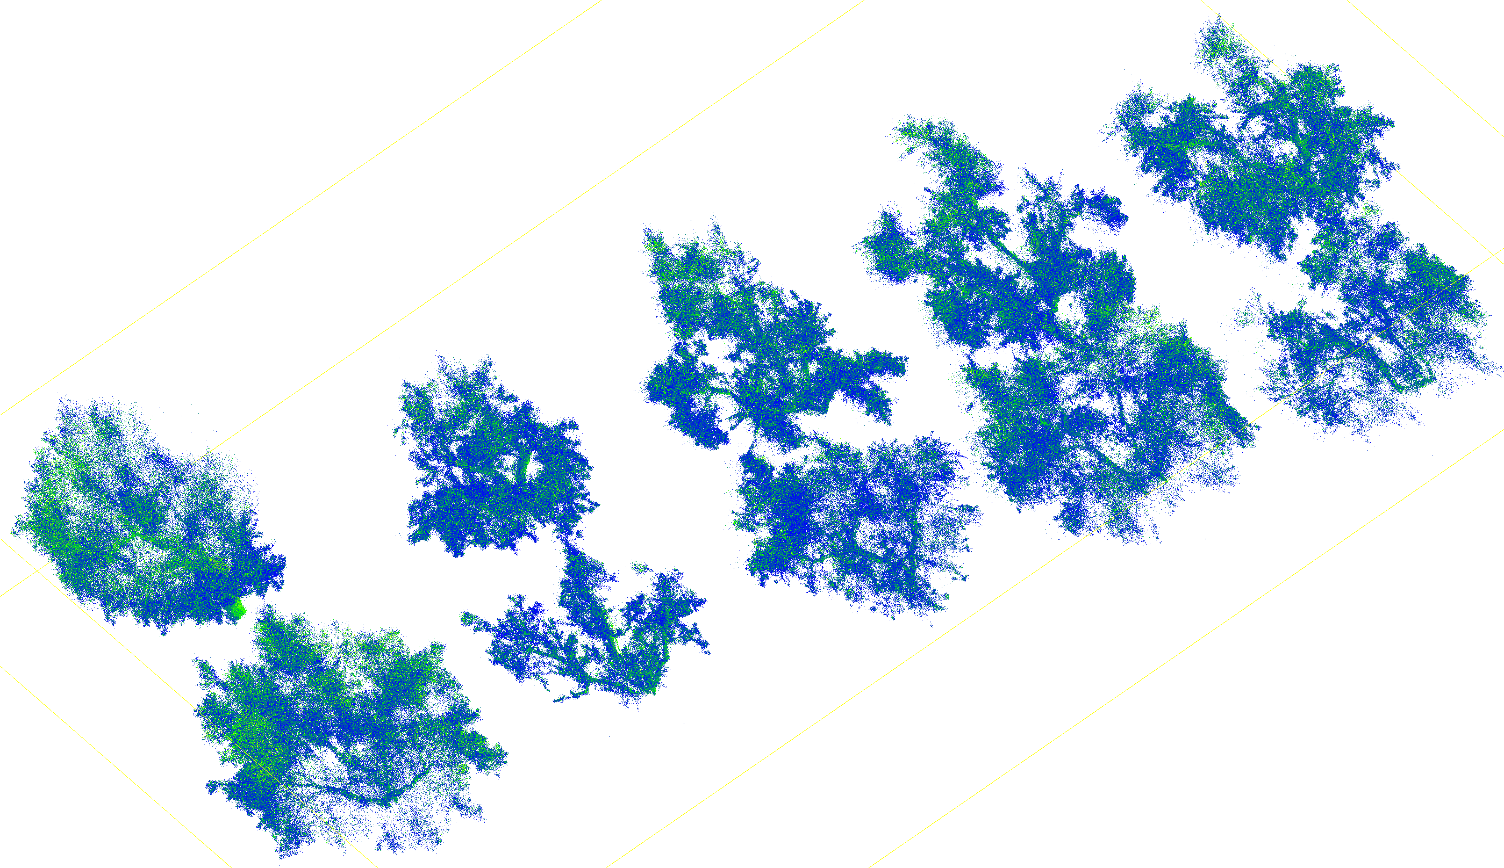
Selezione area migliore
Selezione dell’area in cui è presente poco rumore ed in cui la densità dei punti è piuttosto omogenea
N° punti iniziali: 19,322,441
N° punti finali: 3,395,803
Software utilizzato: Cloud Compare

Slide 8
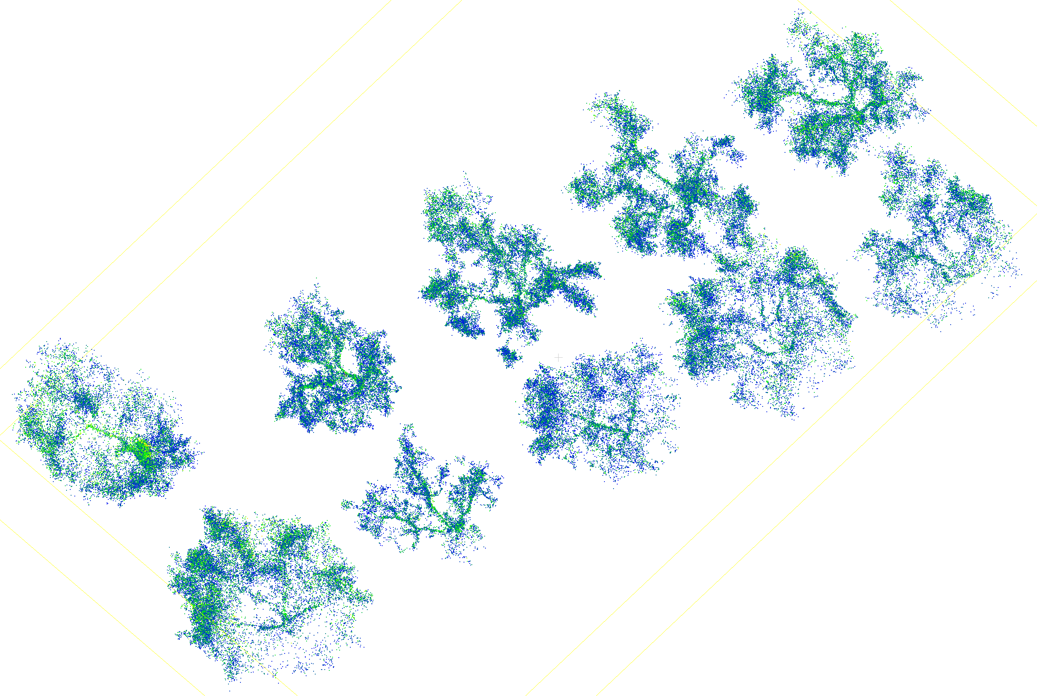
Downsampling dataset
Downsample utilizzando algoritmi Python per rendere possibile la clusterizzazione su PC domestici (impiego di RAM importante)
Fattore 20 di downsample
N° punti iniziali: 3,395,803
N° punti finali: 169,791
Software utilizzato: Cloud Compare

Slide 9
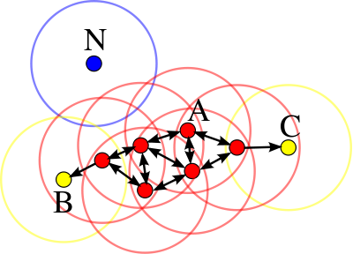
CLUSTERIZZAZIONE DELLE SINGOLE PIANTe (DBSCAN)
Algoritmo di clusterizzazione utilizzato: DBSCAN
Vantaggi rispetto ad altri algoritmi:
Non è necessario specificare il numero di cluster da ottenere
Basato sulla densità dei punti
Svantaggi:
Utilizzo di dataset con poco rumore e buon distanziamento tra ulivi
Settaggio di eps e di min_points dipendente dalla densità di punti (Caso specifico: eps=0.70, min_samples=450)

Slide 10
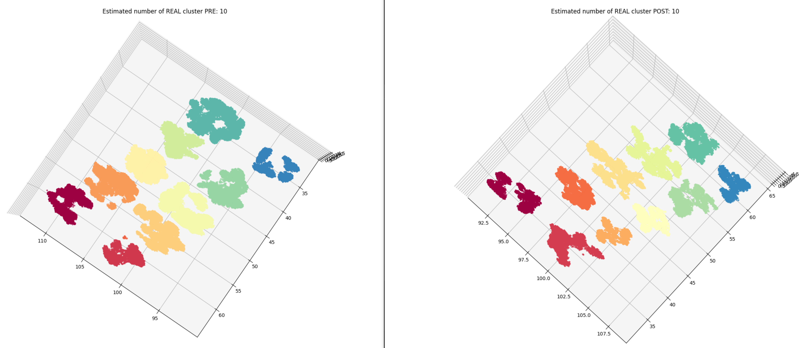
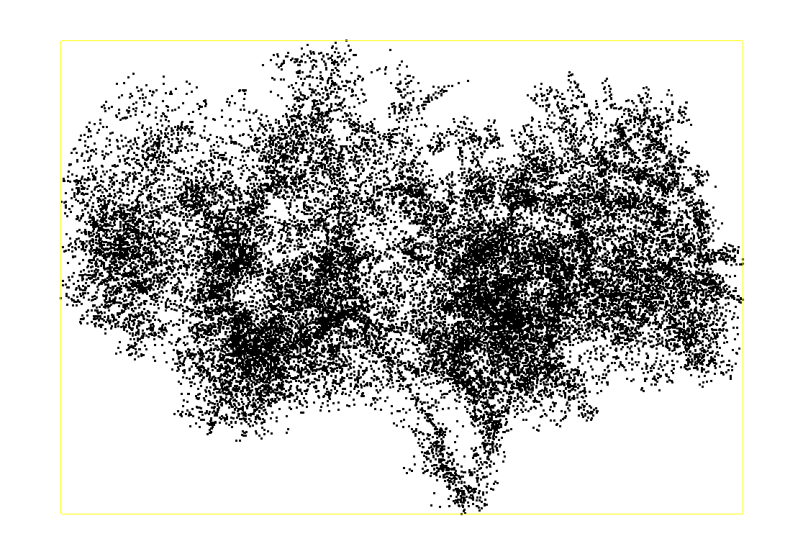
Risultato CLUSTERIZZAZIONE
Filtraggio per eliminare cluster con meno di 1000 punti
Output: Un file LAS per ogni cluster
Software utilizzato: Visual Studio Code (Python)

Slide 11
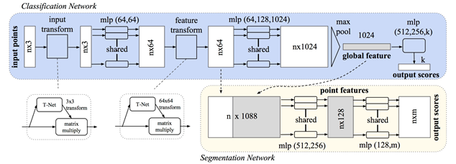
SEGMENTAZIONE TRONCO-CHIOMA (Pointnet)
Scopo segmentazione:
Divisione del tronco dalla chioma per un più accurato calcolo del volume della chioma degli ulivi
Rete utilizzata: PointNet
Largamente impiegata per nuvole di punti
La rete di segmentazione è un’estensione della rete di classificazione
Software utilizzato: Google Colab (Pytorch)

Slide 12
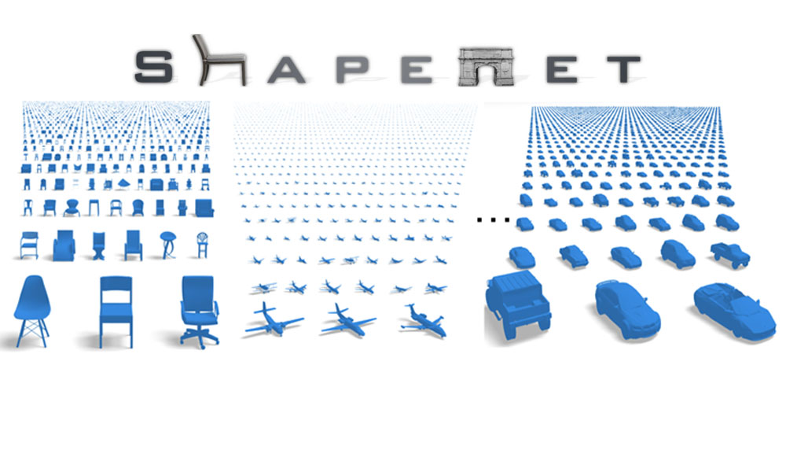
Preparazione del dataset
Molte delle modifiche apportate riguardano file e/o cartelle di SHAPENET (dataset di oggetti 3D) che viene sfruttato da PointNet
Creazione delle label chioma-tronco (valori 0-1)
Trascrizione ulivi nel formato idoneo
Trascrizione label nel formato idoneo
Creazione cartelle contenenti sia ulivi pre che post potatura (points e label) / Cartella 03922222
Indicazione nome categoria (Olives) con cartella di riferimento (03922222) nel file synsetoffset2category.txt
Indicazione numero classi (2) nel file num_seg_classes
Split degli ulivi che partecipano alle fasi di train, validation e test nel file train_test_split
Software utilizzato: Google Colab (Pytorch)

Slide 13
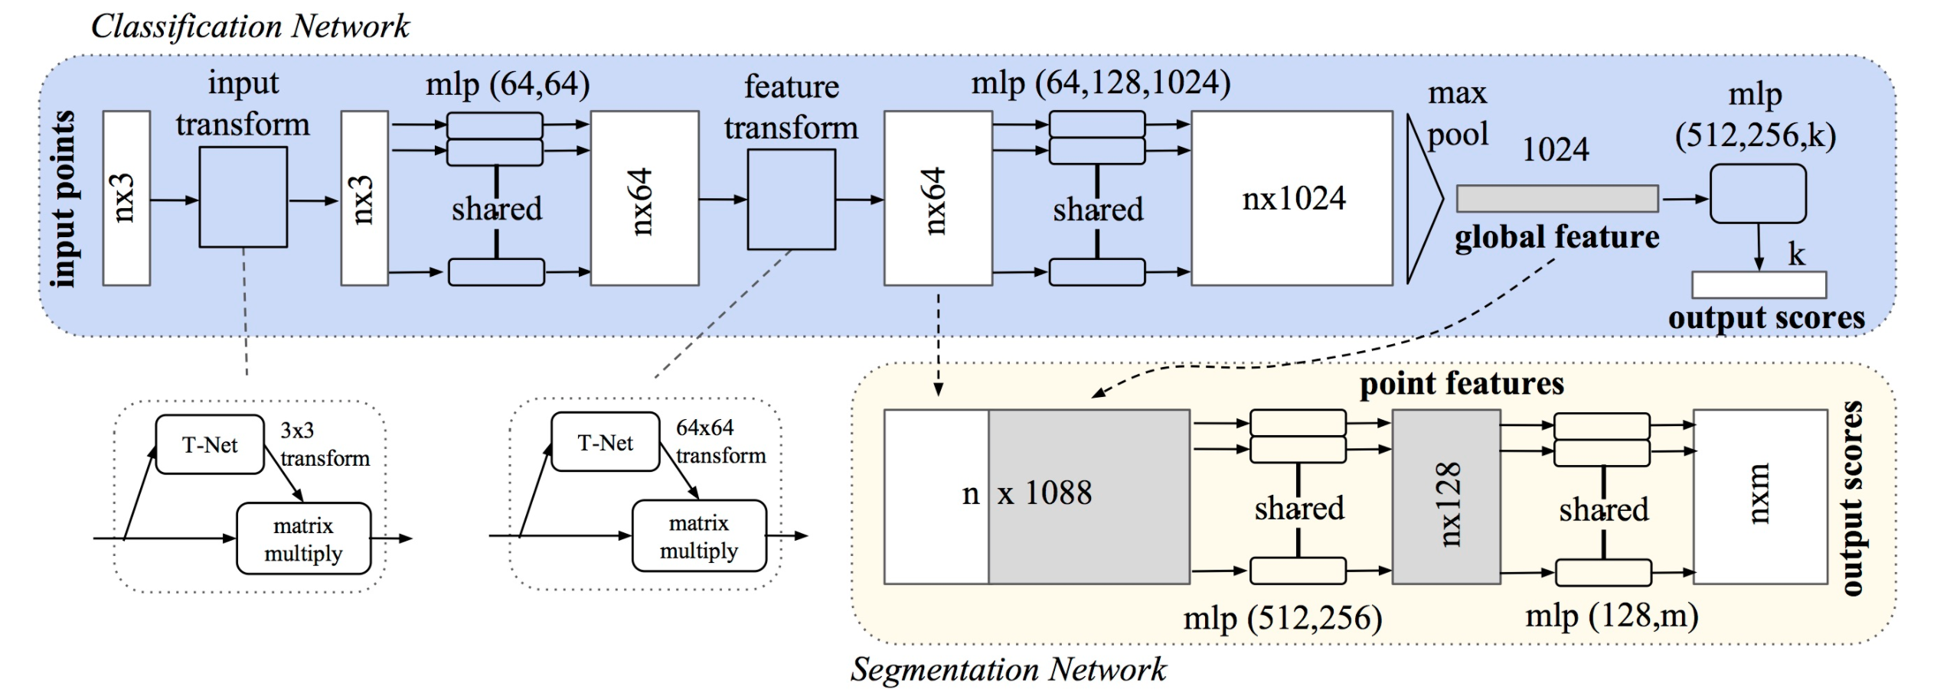
SEGMENTAZIONE TRONCO-CHIOMA (Pointnet)
Ulivi*
NB*:
Per l’addestramento della rete è stato utilizzato un dataset in cui non è stata fatta alcuna operazione di downsample ed in cui la clusterizzazione è stata eseguita manualmente per avere la certezza che i dati in input siano corretti.
A causa del dataset di piccolissime dimensioni il risultato è comunque poco soddisfacente ed un’implementazione fatta utilizzando direttamente i file in cui il downsample e la clusterizzazione sono stati eseguiti in modo automatico avrebbe portato a risultati ancora peggiori.
Pertanto, nelle fasi successive in cui si calcola il volume della chioma verrà utilizzato direttamente il file di output della clusterizzazione.
Un dataset di grandi dimensioni avrebbe restituito dati migliori e permesso un automatizzazione dell’intero processo.
Ulivi Segmentati
Software utilizzato: Google Colab (Pytorch)

Slide 14
Risultati segmentazione
Causa Problemi:
Dimensione ridotta Dataset
Conseguenze:
Overfitting immediato
Test Accuracy bassa e costante
%cd /gdrive/MyDrive/pointnet.pytorch/utils
!python3 train_segmentation.py --dataset /gdrive/MyDrive/pointnet.pytorch/shapenetcore_partanno_segmentation_benchmark_v0 --nepoch=40 --class_choice Olives --batchSize 20
Software utilizzato: Google Colab (Pytorch)

Slide 15
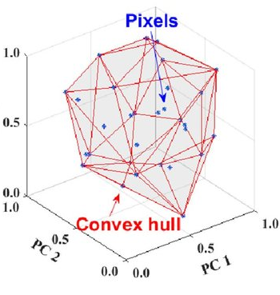
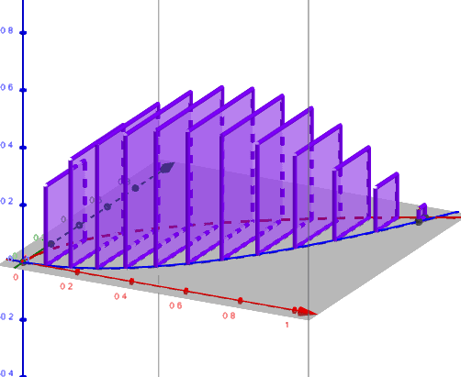
ALGORITMI PER IL CALCOLO DEI VOLUMI
Convex Hull:
Ricerca del più piccolo insieme convesso che contiene tutti i punti
Section Volume:
Basato sulla suddivisione della nuvola di punti in sezioni parallele

Slide 16
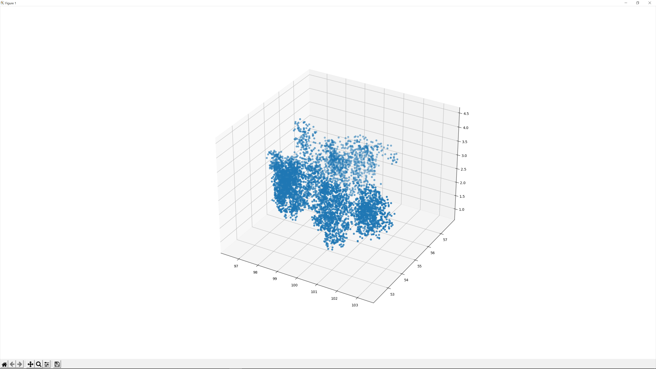
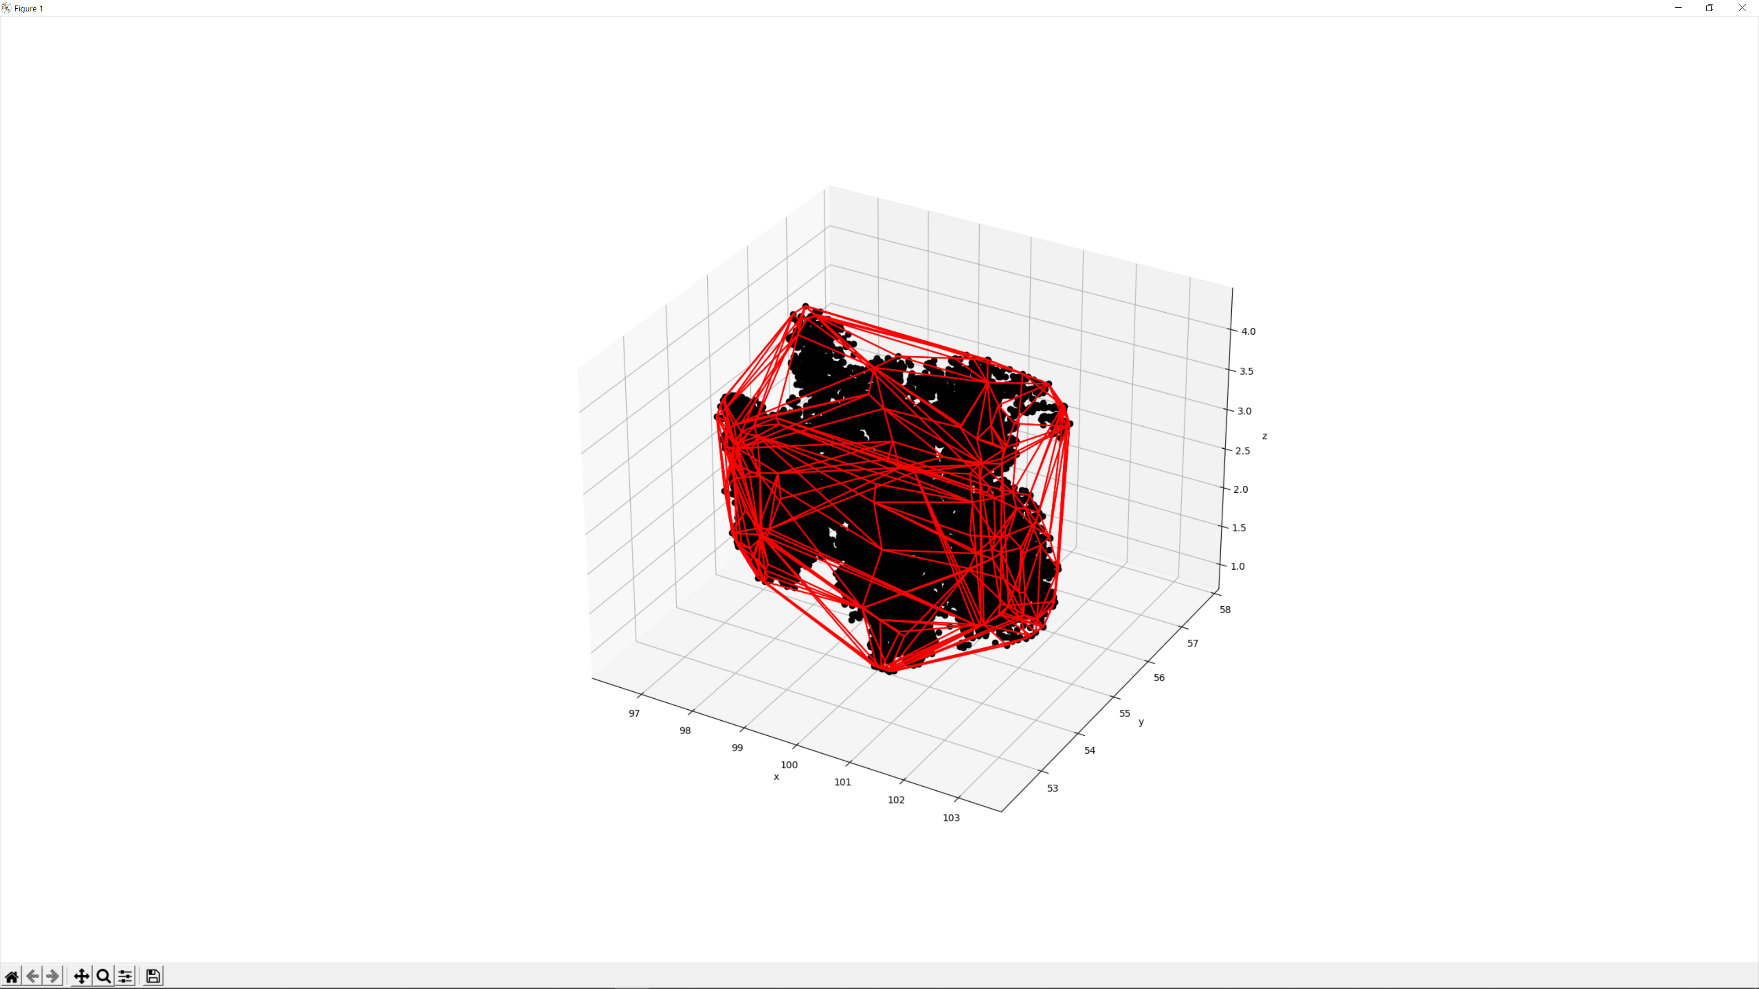
ALGORITMI PER IL CALCOLO DEI VOLUMI
Esempio calcolo Convex Hull
Vedi NB* slide «SEGMENTAZIONE TRONCO-CHIOMA (Pointnet)»
Input: Output della clusterizzazione
Software utilizzato: Visual Studio Code (Python)

Slide 17
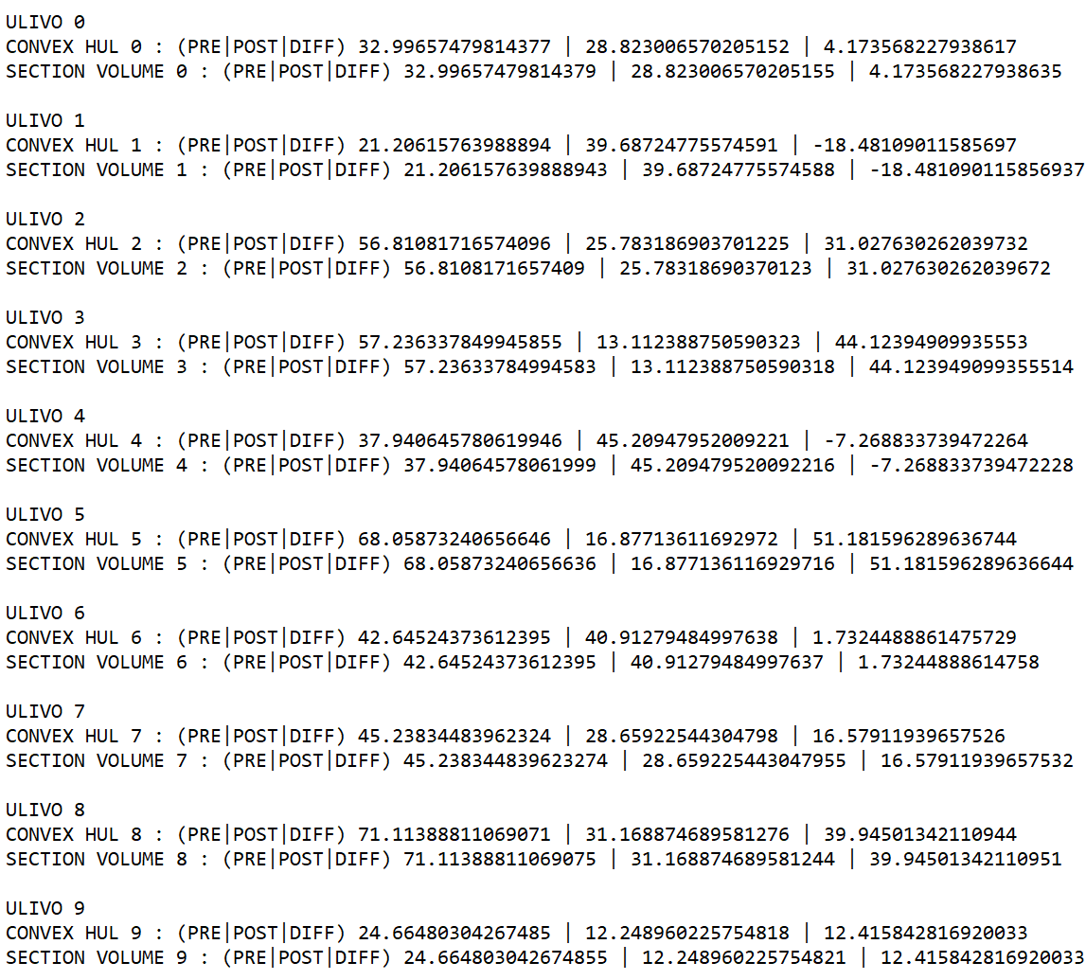
Risultato CALCOLO DEI VOLUMI
Viene scritto su file .txt il calcolo del volume di ogni pianta Pre e Post potatura con la differenza fra questi due valori
Considerazioni:
Risultati coerenti fra i due algoritmi utilizzati
Sono presenti due valori negativi, probabilmente causati da una non perfetta clusterizzazione e dal downsampling eseguito nelle prime fasi di elaborazione del dataset
Software utilizzato: Visual Studio Code (Python)

Slide 18

Riassunto e conclusioni
(
*
)
…
…
…
…
…

Slide 19

Grazie
Baioni Francesco
Cingolani Cristian

